Slide 1
Review the words in this PPT and try to make sentences by using these words.
Review the first grammar and learn the second grammar.

Slide 3
tóngshì
同事 n.colleague
我的老婆以前是我的同事。
我的同事是我以前的大学同学。

Slide 4
yǐqián
以前 n.before,ago/之前
工作以前，他是个帅小伙。
两年以前，我还在中国。
以前的事
以前，我不喜欢喝咖啡。

Slide 5
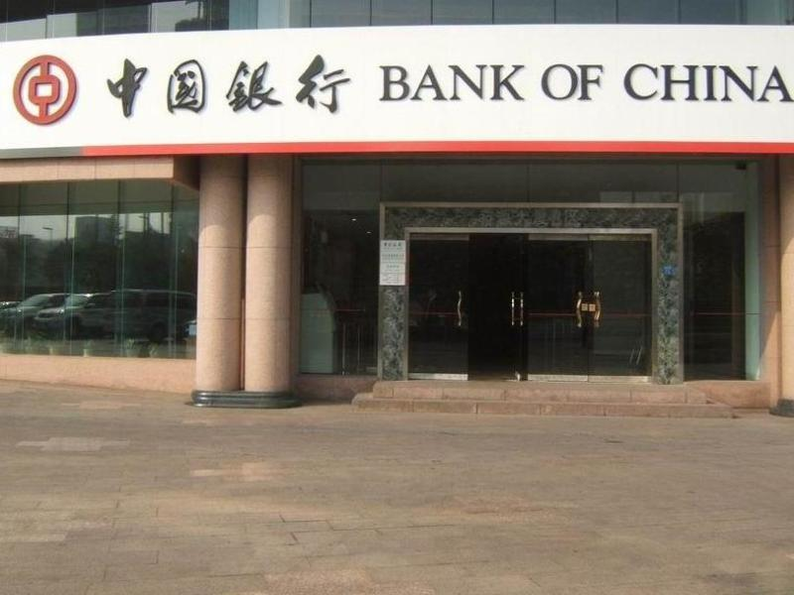
yínháng
银行 n.bank
一家银行
在一家银行工作
cún
存钱
qǔ
取钱
办卡

Slide 6
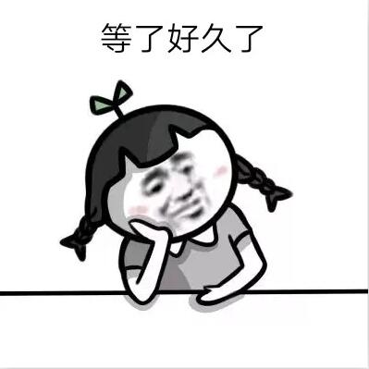
Jiǔ
久 adj.for a long time,long
很久/好久
做这个蛋糕要很久吧？
我等了很久/好久。
不久
我刚来澳大利亚不久。
好久不见
你学汉语多久了？
你来这里多久了？

Slide 7
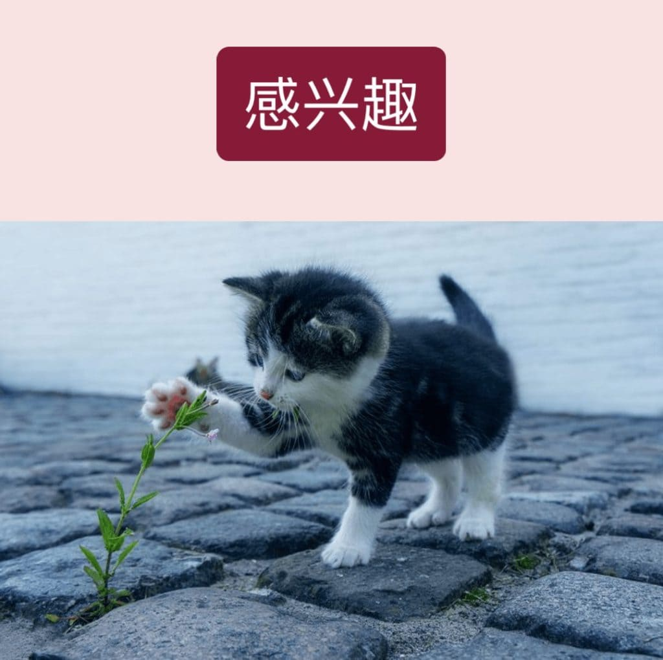
gǎn xìng qù
感兴趣 to be interested in
对…..不/感兴趣
你对美食感兴趣吗？
你对中国文化感兴趣吗？

Slide 8
同事
以前
银行
久
感兴趣

Slide 10
1. S+V+了+Duration +O
她工作了三年。
我们坐了一个小时公共汽车。
你怎么晚到了一刻钟？
我们唱了两个小时歌。

Slide 11
V+了+Duration +O
听音乐 听了三个小时音乐
睡觉 睡了一个小时觉
做运动 做了半个小时运动
吃饭 吃了半天饭
worksheet

Slide 12
你昨天吃晚饭吃了多久？你昨天吃了多久晚饭？
看电影看了 看了多久电影
写作业写了 写了多久作业
听音乐听了 听了多久音乐
我昨天吃晚饭吃了四十分钟。
我昨天吃了四十分钟晚饭。

Slide 13
Word list
睡觉
用手机
看电视
开车
做饭
学习
工作
和家人聊天
和朋友聊天
……
Ask me questions.

Slide 15
2. S+V+了+Duration+O+了
我学习了一年汉语了。
她看了半个小时电视了。
他们游了二十分钟泳了。
我都在这儿坐了半个小时了。
Worksheet 2

Slide 16
对话练习
1.你当了医生多久了？
2.你昨天睡了多久觉？
Activity :write down a question that everyone can answer. Then exchange the questions.

